Slide 1
SW Enginnering Team Project {
Hello World.html
title.css
[Midterm announcement]
< 2022-05-04 / Team T. E세상텐션 >
}
Team E - ‘E세상텐션’ / Midterm Announcement

Slide 2
Table Of ‘Contents’ {
01
02
03
Hello World.html
contents.css
스프린트 준비 리뷰 / Project Plan
< major outputs
and Iteration 0 >
스프린트 리뷰 / What we’ve done so far
< from sprint 1
to sprint 2 >
차후 계획 / What we will do
< from sprint 3
to the end of the project >
}
Team E - ‘E세상텐션’ / Midterm Announcement

Slide 3
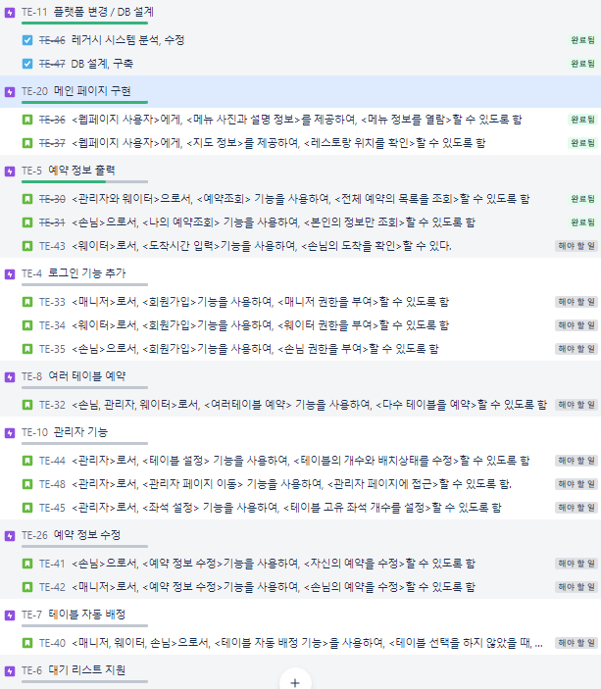

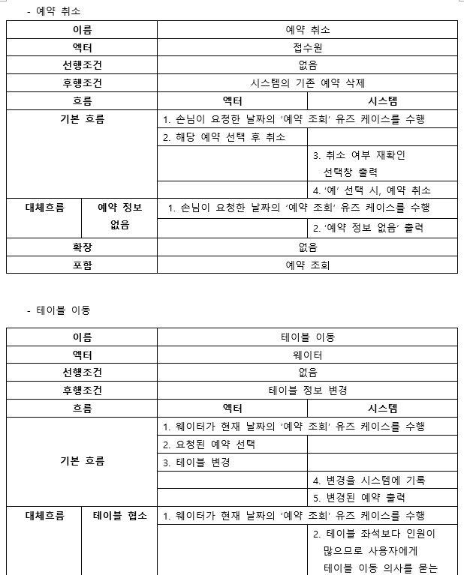
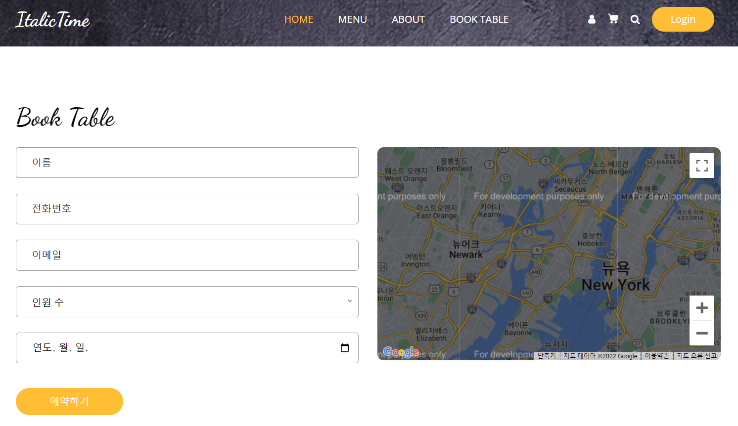
Hello World.html
class_diagram.css
Team E - ‘E세상텐션’ / Midterm Announcement

Slide 4
01 {
[ 스프린트 준비 리뷰 ]
1. 프로젝트 준비 리뷰.html
title.css
< 소프트웨어 요구사항 명세서
(SRS)를 중심으로 >
}
Team E - ‘E세상텐션’ / Midterm Announcement

Slide 5
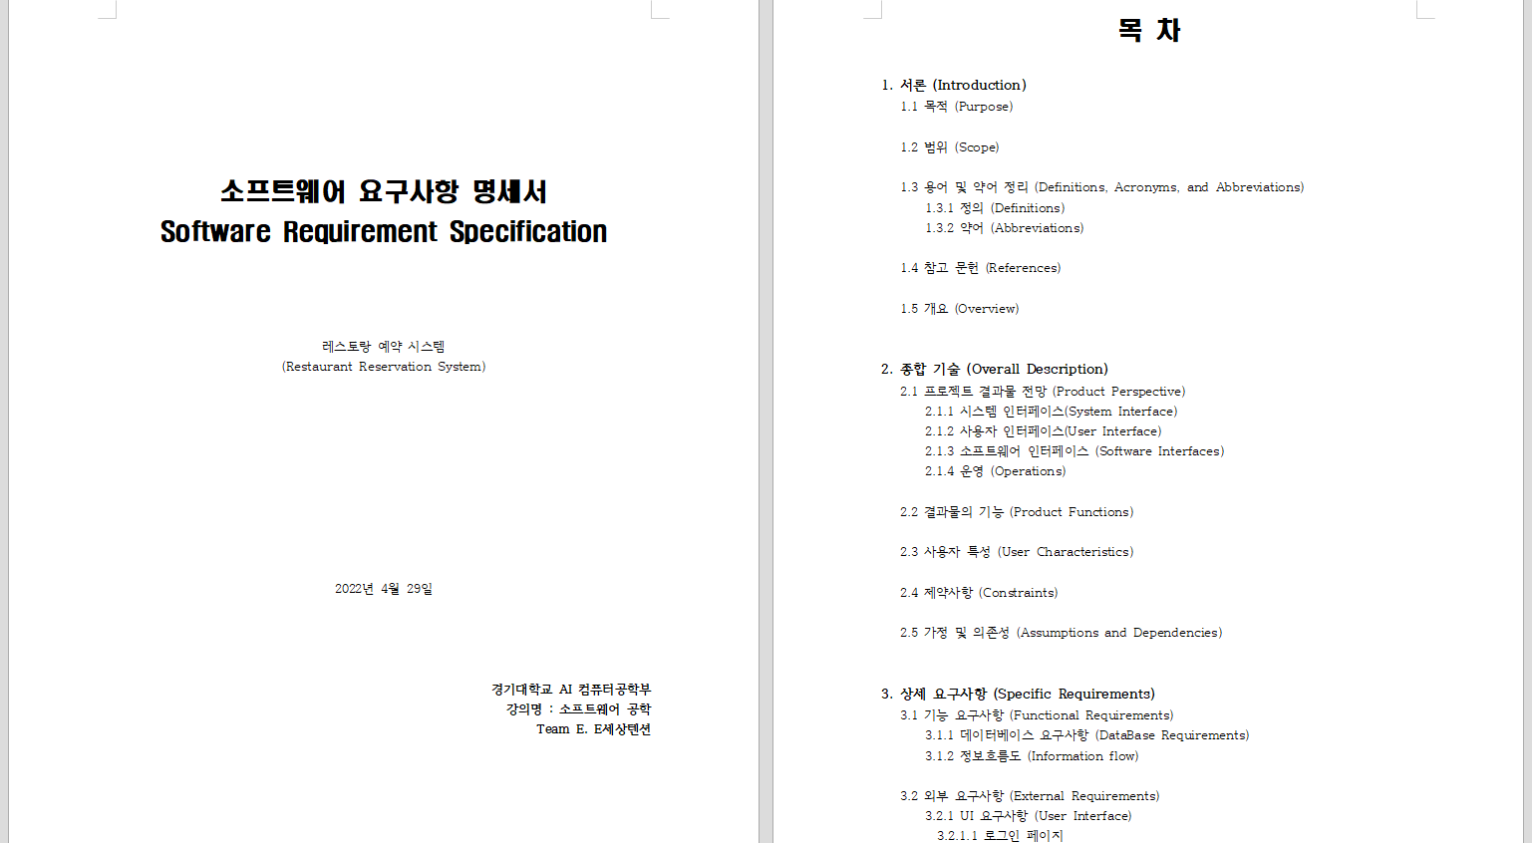
1. 프로젝트 준비 리뷰.html
SRS_cover.css
Team E - ‘E세상텐션’ / Midterm Announcement

Slide 6
Contents Of ‘This Template’;
1. 프로젝트 준비 리뷰.html
SRS_contents.css
1. 서론 (Introduction)
…
1.2 범위 (Scope)
…
2. 종합 기술 (Overall Description)
2.1 프로젝트 결과물 전망 (Product Perspective)
2.1.1 시스템 인터페이스(System Interface)
2.1.2 사용자 인터페이스(User Interface)
…
2.4 제약사항 (Constraints)
…
3. 상세 요구사항 (Specific Requirements)
…
3.2 외부 요구사항 (External Requirements)
3.2.1 UI 요구사항 (User Interface)
…
4. 추가 이력 (Supporting Information)
…
Team E - ‘E세상텐션’ / Midterm Announcement

Slide 7
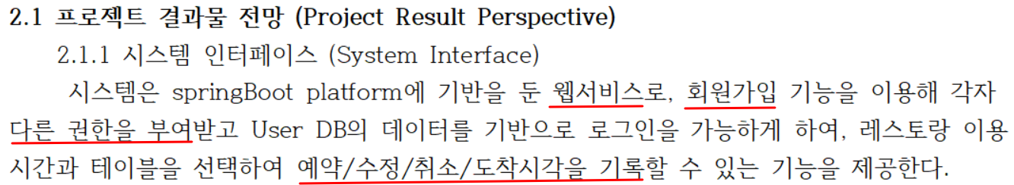
1. 프로젝트 준비 리뷰.html
system_interface.css
2.1.1 시스템 인터페이스(System Interface)
Team E - ‘E세상텐션’ / Midterm Announcement

Slide 8
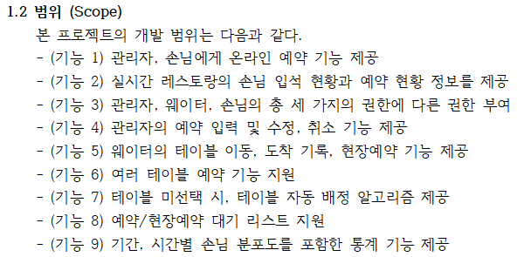
1. 프로젝트 준비 리뷰.html
scope.css
1.2 범위 (Scope)
Team E - ‘E세상텐션’ / Midterm Announcement

Slide 9



2.4 Constraints / 제약사항; {
1. 프로젝트 준비 리뷰.html
constraints.css
About Sprints
< 1. 스프린트는 매주 화요일에 시작하고, 차주 월요일에 종료한다.
2. 스프린트 리뷰 회의는 매주 월요일, 19:00에 실시한다. >
About Version Control
< 3. GitHub Commit은 하루에 최소 1회 실시한다.
4. 스프린트 1회를 실시할 때 마다 Branch를 생성한다. >
About Communication
< 5. 기본적으로 회의는 Discord서버에서 실시한다.
6. 문자 커뮤니케이션은 카카오톡을 활용한다. >
}
Team E - ‘E세상텐션’ / Midterm Announcement

Slide 10
Planning of ‘Project’{
1. 프로젝트 준비 리뷰.html
calender.css
A
P
R
I
L
S | M | T | W | T | F | S
 |  | 19 | 20 | 21 | 22 | 23
24 | 25 | 26 | 27 | 28 | 29 | 30
1 | 2 | 3 | 4 | 5 | 6 | 7
8 | 9 | 10 | 11 | 12 | 13 | 14
15 | 16 | 17 | 18 | 19 | 20 | 21
22 | 23 | 24 | 25
Sprint 01
Sprint 02
Sprint 03
M
A
Y
Sprint 04
Testing and Stabilization
Final Announcement
}
Team E - ‘E세상텐션’ / Midterm Announcement

Slide 11
Goals of ‘Sprints’ {
1. 프로젝트 준비 리뷰.html
goals_of_sprints.css
Sprint 01
기존 플랫폼 변경 / DB설계
Sprint 02
웹페이지 설계 / Backend와의 결합
Sprint 03
유저 분류 및 권한 부여
Sprint 04
기능 확장 단계
}
Team E - ‘E세상텐션’ / Midterm Announcement

Slide 12
02 {
[ 스프린트 리뷰 ]
2. 스프린트 리뷰.html
title.css
< 스프린트 결과물
(DB, Web Page)을 중심으로 >
}
Team E - ‘E세상텐션’ / Midterm Announcement

Slide 13
02 Teamwork {
2. 스프린트 리뷰.html
title.css
박 건(F) – 메인 & 예약 페이지 구축, 웹 테스팅
여운용(F) – 로그인&회원가입 페이지 구현
(+ 스프린트 회의록 작성)
김선휘(F) – 페이지 컨텐츠 제작, 레이아웃 정리
엄희승(B) – DB구축, MVC 패턴을 이용한 서버구축
HTML과 서버 측을 연결
강정수(B) – 데이터 흐름도 작성, DB 정리
장현석(B) – 레거시시스템 코드 분석, DB흐름도 작성
}
Team E - ‘E세상텐션’ / Midterm Announcement

Slide 14
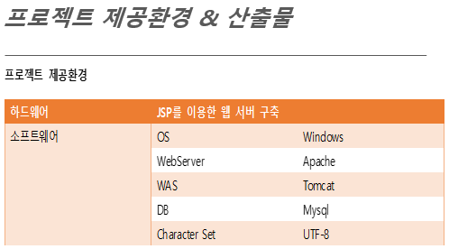
Goals of ‘Sprints’ {
2. 스프린트 리뷰.html
first_sprint.css
Sprint 01
기존 플랫폼 변경 / DB설계
}
Team E - ‘E세상텐션’ / Midterm Announcement

Slide 15
2. 스프린트 리뷰.html
product_backlog.css
Team E - ‘E세상텐션’ / Midterm Announcement

Slide 16
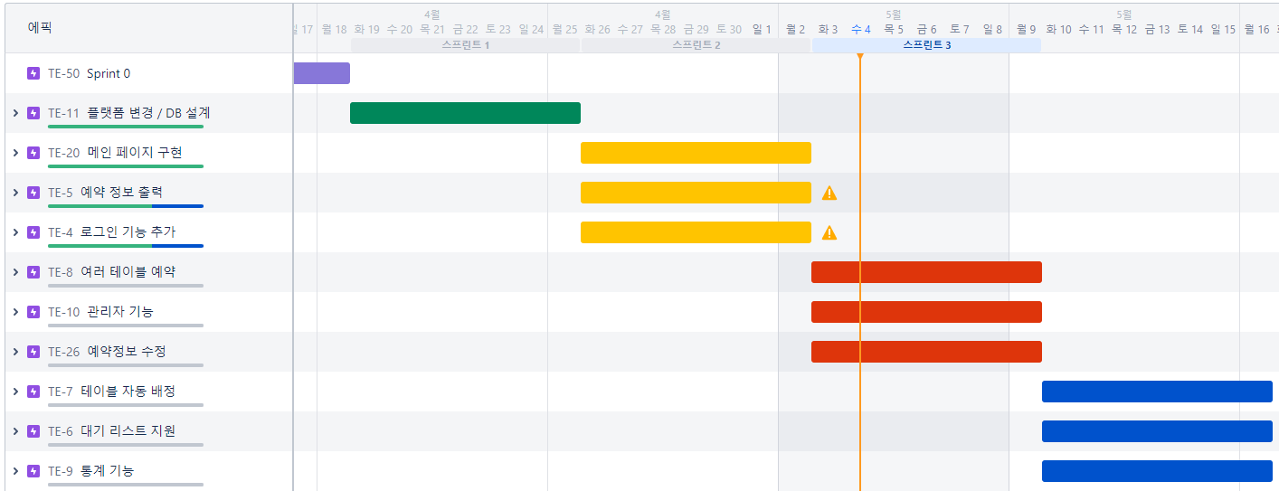
2. 스프린트 리뷰.html
load_map.css
Team E - ‘E세상텐션’ / Midterm Announcement

Slide 17
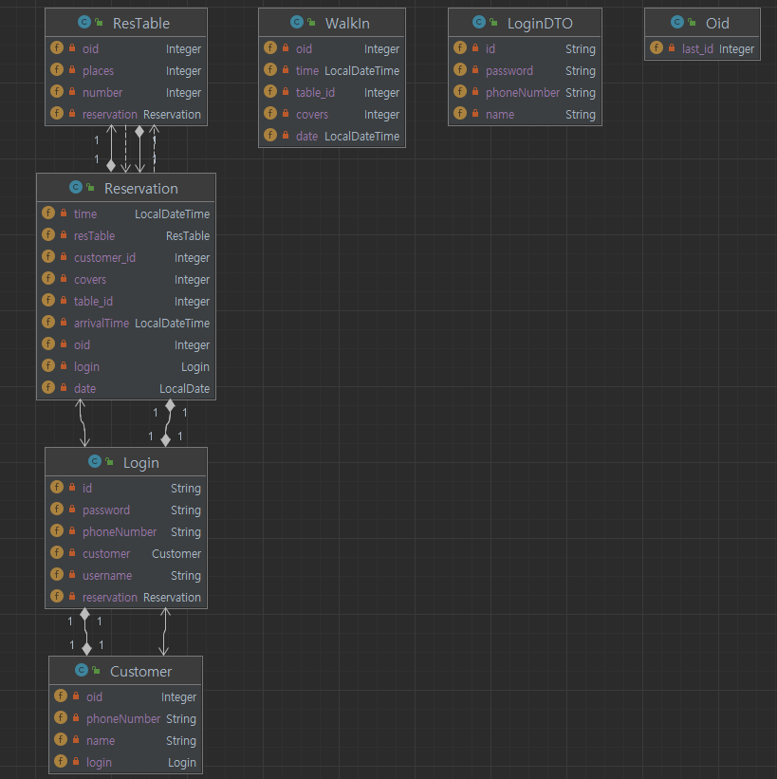
2. 스프린트 리뷰.html
class_diagram.css
Team E - ‘E세상텐션’ / Midterm Announcement

Slide 18
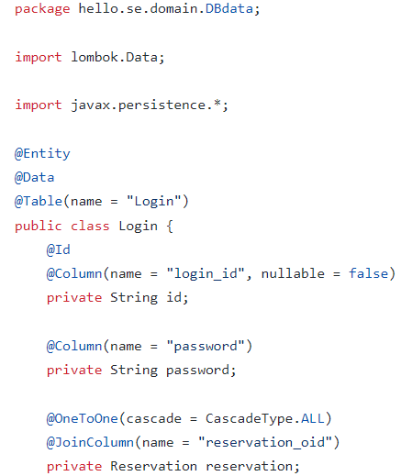
2. 스프린트 리뷰.html
login_class.css
Team E - ‘E세상텐션’ / Midterm Announcement

Slide 19
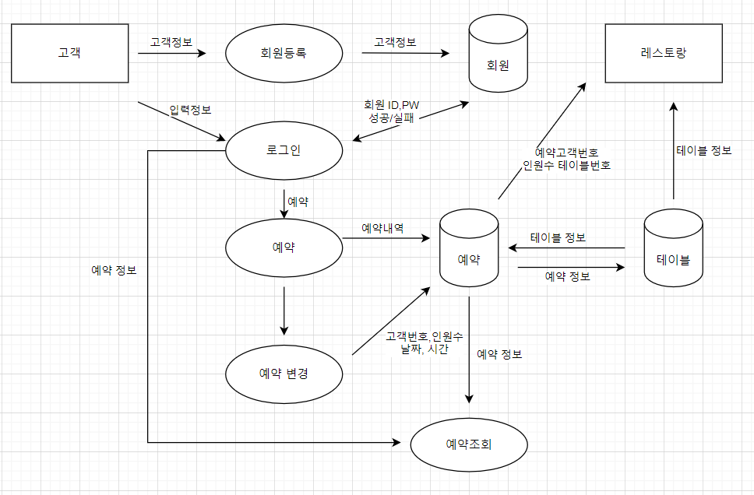
2. 스프린트 리뷰.html
information_flowchart.css
Team E - ‘E세상텐션’ / Midterm Announcement

Slide 20
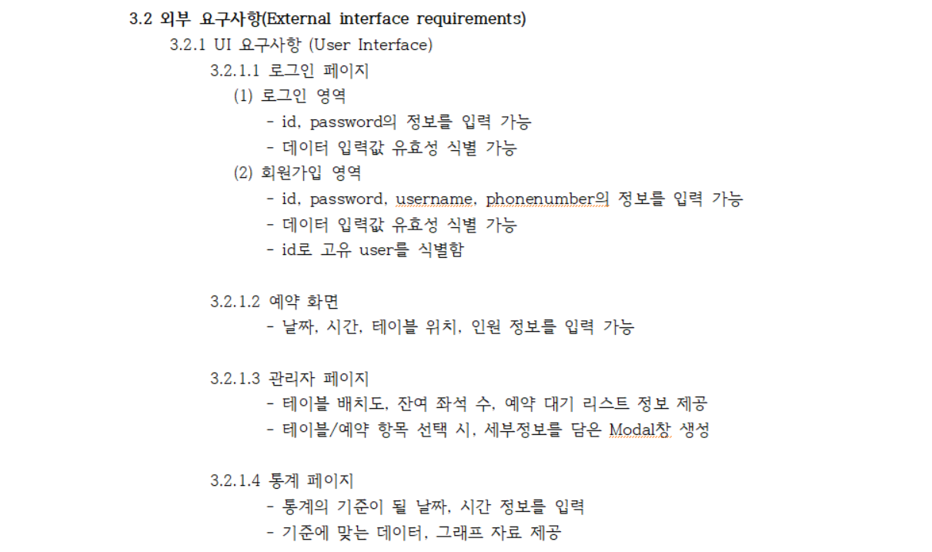
Sprint 2 GUI {
2. 스프린트 리뷰.html
webpage.css
This image is
Software Requirement
Specification’s
3.2.1 UI 요구사항
(User Interface)
}
Team E - ‘E세상텐션’ / Midterm Announcement

Slide 21
03 {
[ 차후 계획 ]
3. 차후 계획.html
title.css
< 스프린트가 가지는
목표를 중심으로 >
}
Team E - ‘E세상텐션’ / Midterm Announcement

Slide 22
Goals of ‘Sprints’ {
3. 차후 계획.html
remind.css
Sprint 01
기존 플랫폼 변경 / DB설계
Sprint 02
웹페이지 설계 / Backend와의 결합
중간 발표
Sprint 03
유저 분류 및 권한 부여
Sprint 04
기능 확장 단계
}
Team E - ‘E세상텐션’ / Midterm Announcement

Slide 23
Sprint < #03 > {
3. 차후 계획.html
sprint_3_&&_4.css
< 1. 여러 테이블 예약 기능 추가
2. 관리자 기능 추가
3. 예약 정보 수정 기능 추가 >
}
Sprint < #04 > {
< 1. 테이블 자동 배정 알고리즘 추가
2. 대기 리스트 기능 추가
3. 통계 기능 추가 >
}
Team E - ‘E세상텐션’ / Midterm Announcement

Slide 24
Planning of ‘Project’{
3. 차후 계획.html
cal_remind.css
A
P
R
I
L
S | M | T | W | T | F | S
 |  | 19 | 20 | 21 | 22 | 23
24 | 25 | 26 | 27 | 28 | 29 | 30
1 | 2 | 3 | 4 | 5 | 6 | 7
8 | 9 | 10 | 11 | 12 | 13 | 14
15 | 16 | 17 | 18 | 19 | 20 | 21
22 | 23 | 24 | 25
Sprint 01
Sprint 02
Sprint 03
M
A
Y
Sprint 04
Testing and Stabilization
Final Announcement
}
Team E - ‘E세상텐션’ / Midterm Announcement

Slide 25
Thanks; {
Thank you.html
for listening.css
‘Do you have any questions?’
Lmstk @ kyonggi.ac.kr
010-4223-4517
@ like_sontae
< Please keep this slide for attribution >
}
Team E - ‘E세상텐션’ / Midterm Announcement

